Slide 1

TUẦN 14
Tự nhiên xã hội
Bài 12: Ôn tập chủ đề cộng đồng địa phương
(tiết 2)

Slide 2


Khởi động

Slide 3

Nêu một sản phẩm ( nông nghiệp, thủ công) hoặc di tích lịch sử , văn hoá, cảnh quan thiên nhiên ở địa phương mà em thích)

Slide 4




Tiết 2

Slide 5




YÊU CẦU CẦN ĐẠT:
1
Báo cáo được các kết quả của việc thực hiện Dự án giới thiệu về địa phương em.
2
- Thể hiện tinh thần tiết kiệm, trách nhiệm bảo vệ môi trường.

Slide 6

Vận dụng

Slide 7
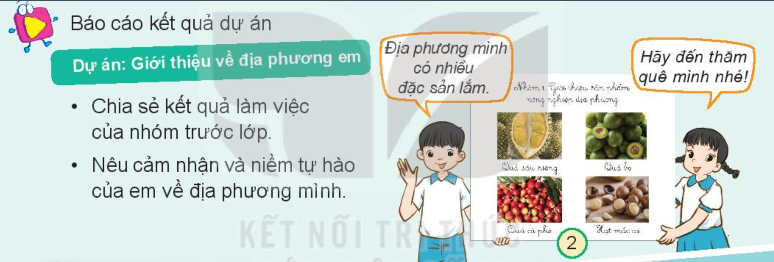
BÁO CÁO KẾT QUẢ DỰ ÁN
Dự án:
Giới thiệu về địa phương em
- Chia sẻ kết quả làm việc của nhóm trước lớp.
- Nêu cảm nhận và niềm tự hào của em về địa phương mình.

Slide 8


TỔNG KẾT

Slide 9

Củng cố - dặn dò

Slide 10


